Slide 1
ОСНОВЫ
СЕРДЕЧНО-ЛЕГОЧНОЙ
РЕАНИМАЦИИ

Slide 2
ПРИЗНАКИ ЖИЗНИ
Наличие сердцебиения - определяется ухом или рукой на грудной клетке в области левого соска
Наличие пульса в артериях - определяют на сонной, лучевой и бедренной артериях
Наличие дыхания - определяют по движению грудной клетки и живота, по увлажнению зеркала, приложенного к носу или рту, по движению кусочка ваты или бинта, поднесённого к носовым отверстиям
Наличие реакции зрачков на свет - определяют при помощи луча фонарика, направленного на глаз, а при дневном свете нужно быстро прикрыть глаз ладонью, а затем быстро отвести ее в сторону, при этом будет заметно сужение зрачка

Slide 3
ТЕРМИНАЛЬНЫЕ СОСТОЯНИЯ
СОСТОЯНИЯ ПОГРАНИЧНЫЕ МЕЖДУ ЖИЗНЬЮ И СМЕРТЬЮ, КРИТИЧЕСКИЙ УРОВЕНЬ РАССТРОЙСТВА ЖИЗНЕДЕЯТЕЛЬНОСТИ С КАТАСТРОФИЧЕСКИМ ПАДЕНИЕМ АРТЕРИАЛЬНОГО ДАВЛЕНИЯ, ГЛУБОКИМ НАРУШЕНИЕМ ГАЗООБМЕНА И МЕТАБОЛИЗМА.
КРОМЕ ТОГО, К ТЕРМИНАЛЬНЫМ СОСТОЯНИЯМ ОТНОСЯТ ТАКЖЕ ОЖИВЛЕНИЕ ОРГАНИЗМА ПОСЛЕ РЕАНИМАЦИИ
ПРЕДАГОНАЛЬНОЕ СОСТОЯНИЕ – общая заторможенность, сознание спутанное, АД не определяется, пульс на периферических артериях отсутствует, но имеется на сонных и бедренных артериях, дыхательные нарушения проявляются выраженной одышкой, цианозом и бледностью кожных покровов и слизистых оболочек
АГОНАЛЬНОЕ СОСТОЯНИЕ - отсутствие сознания и глазных рефлексов, неопределяемое АД, отсутствие пульса на периферических и резкое ослабление на крупных артериях, при выслушивании определяются глухие сердечные тоны, выраженные признаки гипоксии и нарушения сердечного ритма
КЛИНИЧЕСКАЯ СМЕРТЬ - полная остановка кровообращения, дыхания и выключение функциональной активности ЦНС. Клиническая смерть является состоянием обратимым

Slide 4
ПРИЗНАКИ КЛИНИЧЕСКОЙ СМЕРТИ
ОТСУТСТВИЕ СОЗНАНИЯ
ОТСУТСТВИЕ ПУЛЬСА НА СОННОЙ АРТЕРИИ
ОТСУТСТВИЕ ДЫХАНИЯ
ОТСУТСТВИЕ РЕАКЦИИ ЗРАЧКОВ НА СВЕТ
ПРИЗНАКИ БИОЛОГИЧЕСКОЙ СМЕРТИ
Помутнение и высыхание роговицы глаз
Наличие симптома «кошачий глаз» - при сдавливании глаз с боков зрачок деформируется и напоминает кошачий глаз
Понижение температуры тела
Появление трупных пятен
Трупное окоченение – бесспорный знак смерти возникает через 2-4 часа
ОКАЗАНИЕ ПОМОЩИ БЕССМЫСЛЕННО ПРИ ЯВНЫХ ПРИЗНАКАХ БИОЛОГИЧЕСКОЙ СМЕРТИ

Slide 5
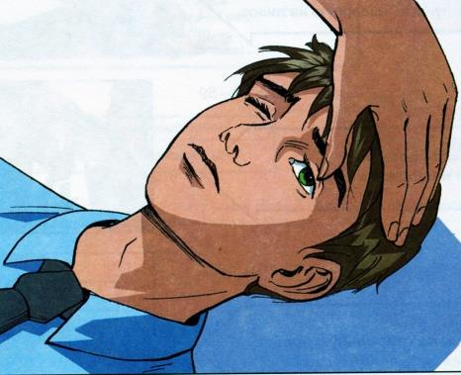
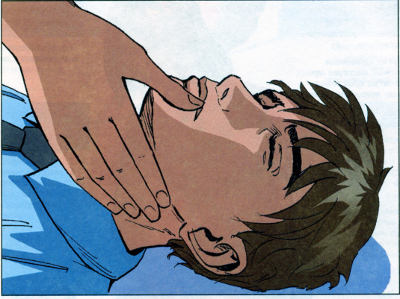
КАК ОПРЕДЕЛИТЬ
ПРИЗНАКИ КЛИНИЧЕСКОЙ СМЕРТИ
приподнять большим пальцем верхнее веко
посмотреть на зрачок
если после попадания света зрачок остается широким, следует сделать вывод об отсутствии его реакции на свет
расположить четыре пальца на шее пострадавшего между жевательной мышцей и хрящами гортани
определять пульс следует не менее 10 секунд
отсутствие пульса говорит о прекращении сердечной деятельности и необходимости проведения реанимационных мероприятий

Slide 6
РЕАНИМАЦИЯ
ВОССТАНОВЛЕНИЕ ЖИЗНЕННО ВАЖНЫХ ФУНКЦИЙ ОРГАНИЗМА И ПРЕЖДЕ ВСЕГО ДЫХАНИЯ И КРОВООБРАЩЕНИЯ
РЕАНИМАЦИЮ ПРОВОДЯТ ТОГДА, КОГДА ОТСУТСТВУЕТ ДЫХАНИЕ И ПРЕКРАТИЛАСЬ СЕРДЕЧНАЯ ДЕЯТЕЛЬНОСТЬ ИЛИ ОБЕ ЭТИ ФУНКЦИИ УГНЕТЕНЫ НАСТОЛЬКО, ЧТО ПРАКТИЧЕСКИ НЕ ОБЕСПЕЧИВАЮТ ПОТРЕБНОСТИ ОРГАНИЗМА
ОСНОВНЫЕ МЕТОДЫ РЕАНИМАЦИИ
Искусственная вентиляция легких - объем вдуваемого воздуха должен быть около 1 л, частота примерно 12-16 раз в 1 минуту
НЕПРЯМОЙ МАССАЖ СЕРДЦА. Компрессия грудной клетки способствует восстановлению кровообращения. Продавливать грудную клетку следует на 3-5 см с частотой не реже 60 раз в 1 минуту

Slide 7
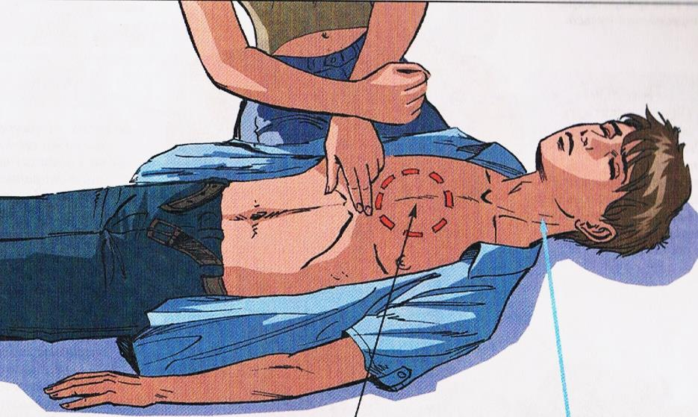
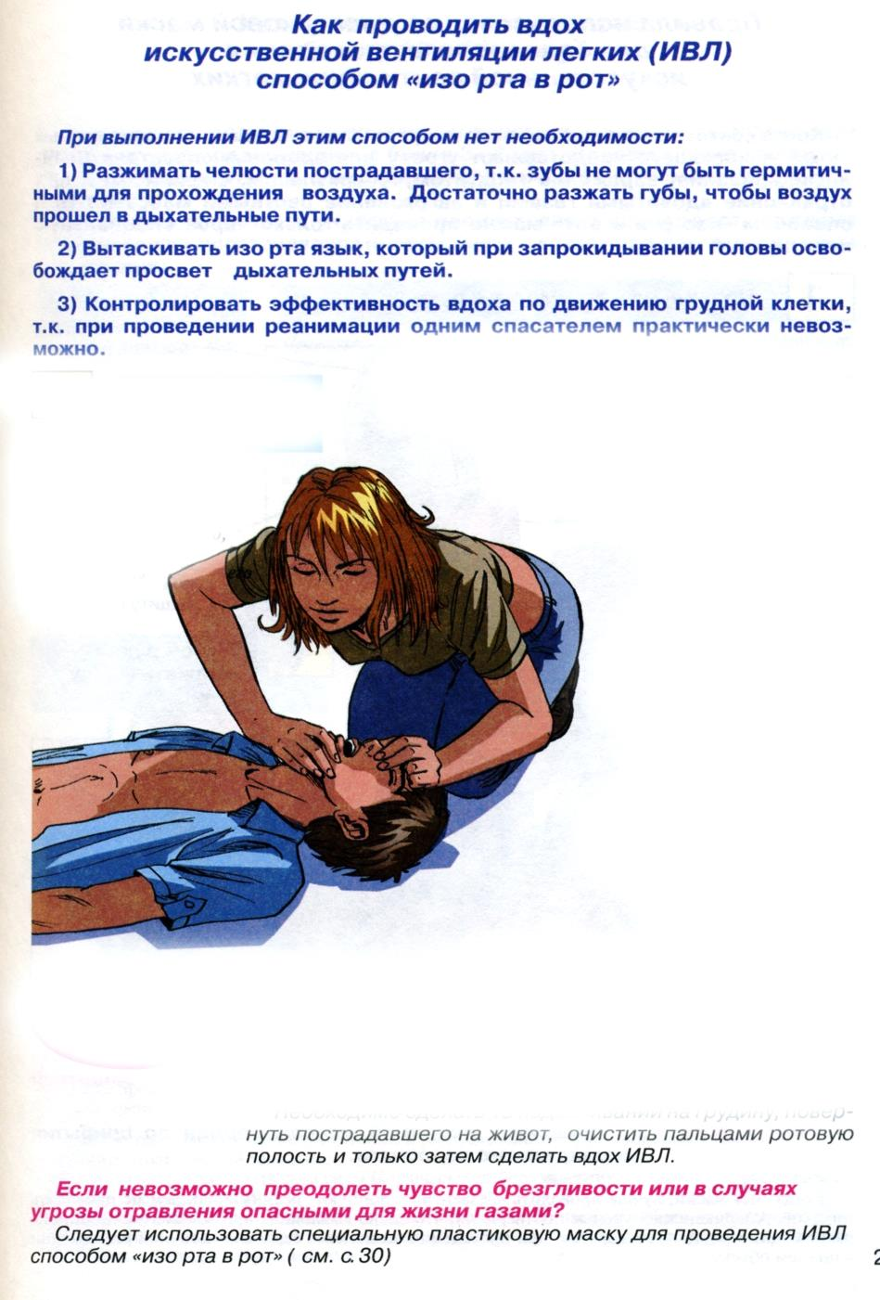
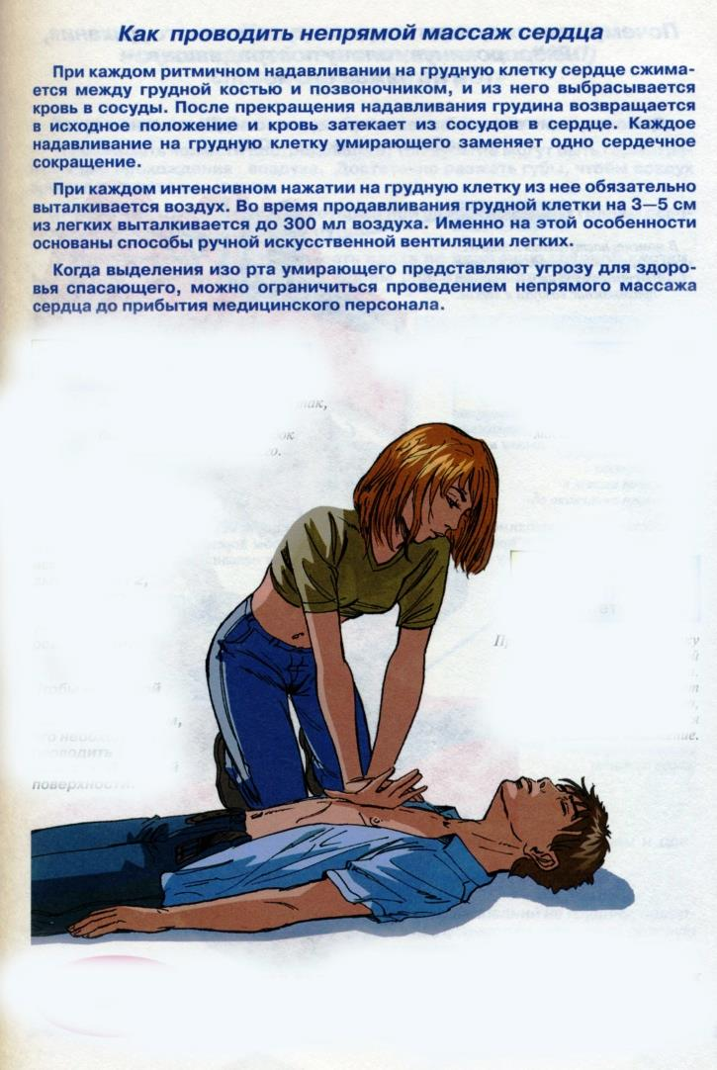
ПОРЯДОК ПРОВЕДЕНИЯ РЕАНИМАЦИИ
уложить пострадавшего на жесткую ровную поверхность
освободить грудную клетку от одежды, расслабить поясной ремень
проверить и очистить полость рта от инородных тел
обеспечить восстановление проходимости дыхательных путей
прикрыть двумя пальцами мечевидный отросток грудины
выполнить прекардиальный удар
проводить искусственное дыхание методом “изо рта рот” или “изо рта в нос”
проводить наружный (закрытый) массаж сердца
ЭФФЕКТИВНОСТЬ РЕАНИМАЦИОННЫХ МЕРОПРИЯТИЙ ПОДТВЕРЖДАЕТСЯ ПОЯВЛЕНИЕМ САМОСТОЯТЕЛЬНЫХ СЕРДЕЧНЫХ СОКРАЩЕНИЙ (ПУЛЬС НА СОННОЙ АРТЕРИИ) И СУЖЕНИЕМ ЗРАЧКА. ПРИ ПОЯВЛЕНИИ ДЫХАНИЯ РЕАНИМАЦИОННУЮ ПОМОЩЬ МОЖНО ПРЕКРАТИТЬ И СРОЧНО ГОСПИТАЛИЗИРОВАТЬ ПОСТРАДАВШЕО

Slide 8
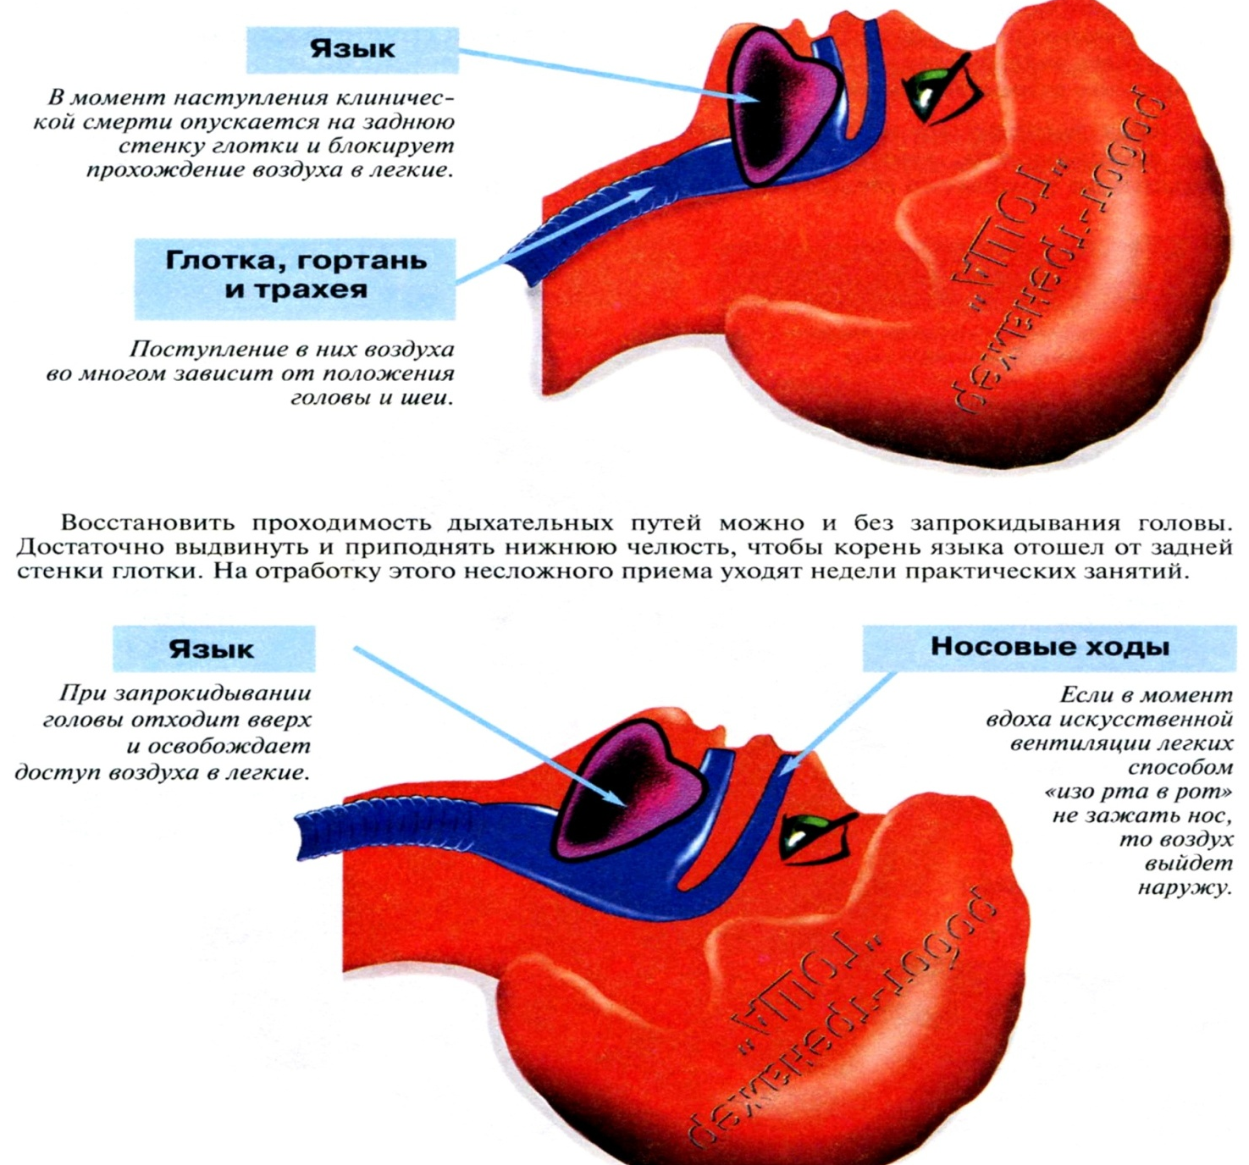
ВОССТАНОВЛЕНИЕ ПРОХОДИМОСТИ
ДЫХАТЕЛЬНЫХ
ПУТЕЙ

Slide 9
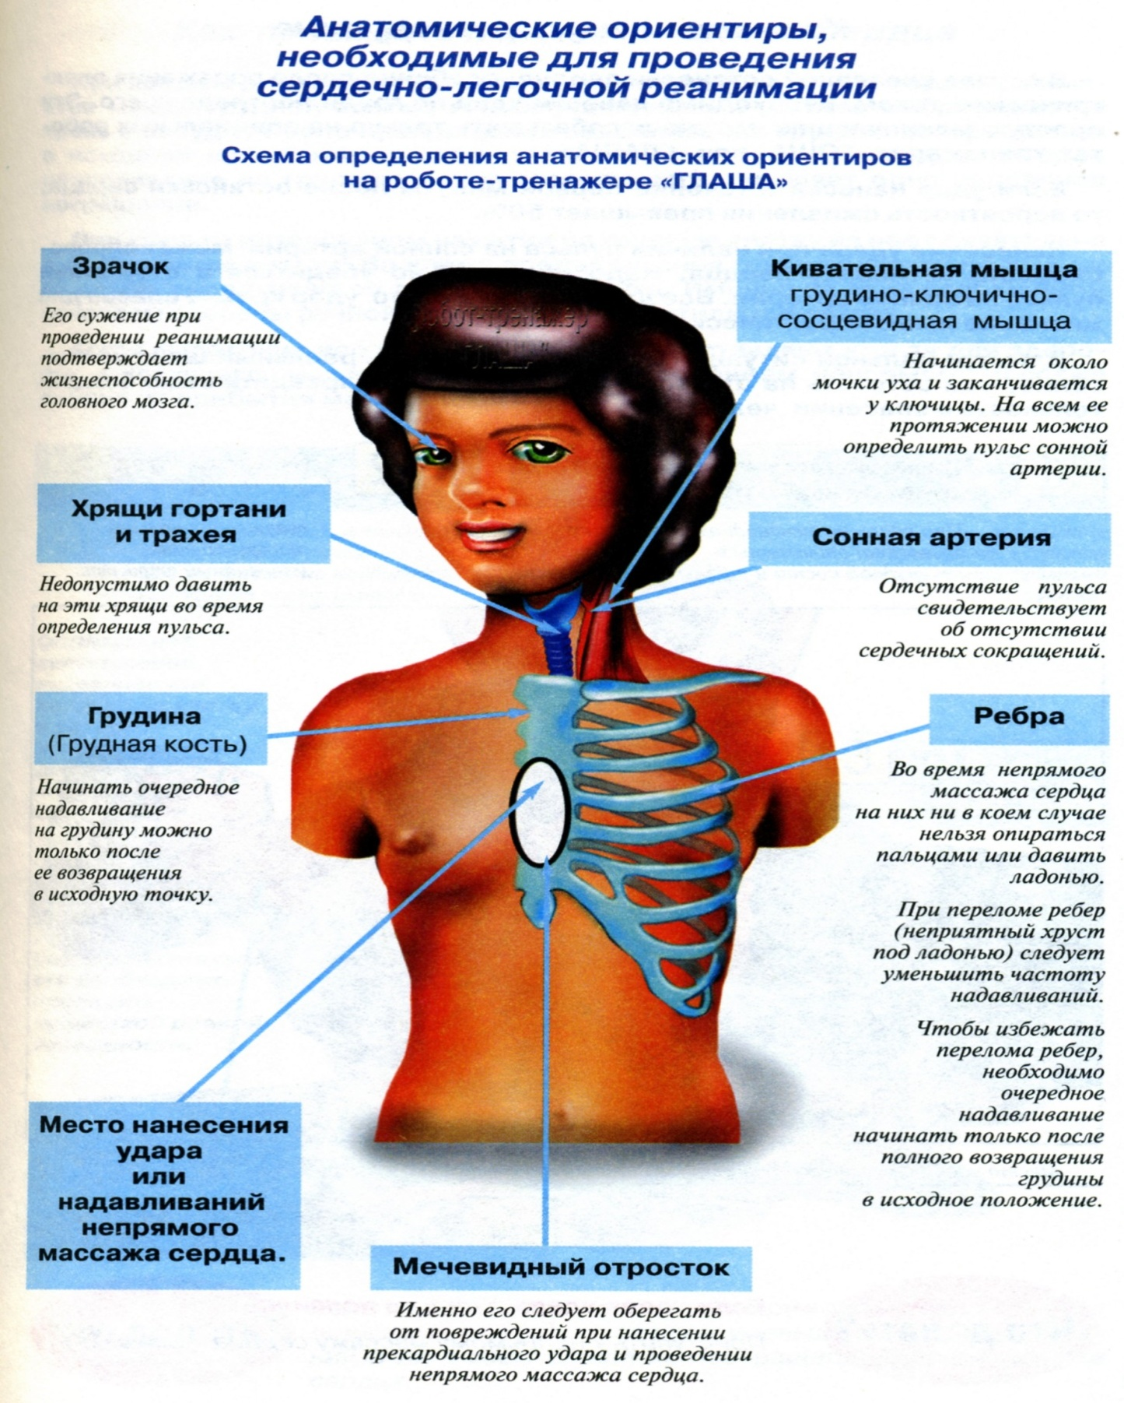
АНАТОМИЧЕСКИЕ ОРИЕНТИРЫ, НЕОБХОДИМЫЕ ДЛЯ ПРОВЕДЕНИЯ СЕРДЕЧНО-ЛЕГОЧНОЙ РЕАНИМАЦИИ

